Slide 1
第七单元 · 课文
明天要远足

Slide 2
学习目标
1.认识“睡、那”等11个生字，会写“才、明”等4个字。认识3个偏旁“目、 、冂”。
2.正确、流利、有感情地朗读课文。
3.体会小主人公期待的心情，激发学生热爱自然、向往自然的情感。

Slide 3
课文导入
远足，是一种长途步行运动，也可理解为郊游。大家去郊游过吗？如果明天就要远足，你会是怎样的心情呢？有位作者把要远足的心情写成一首小诗《明天要远足》，让我们一起来读读吧！

Slide 4
这首小诗的题目是《明天要远足》，明天就要远足了，作者在想些什么？此时的心情是怎样的？

Slide 5
课文讲解
ài shuì bù zháo
唉——睡 不 着。
因为明天就要远足，心情格外的兴奋与激动，所以怎么也睡不着。这儿的破折号表示声音的延长，形象地表现了作者睡不着样子。

Slide 6
睡不着的时候主人公在想些什么呢？
nà dì fɑnɡ de hǎi
zhēn de xiànɡ lǎo shī shuō de
nà me duō zhǒnɡ yán sè mɑ
那地 方 的海，
真 的 像 老 师 说 的，
那么 多 种 颜色吗？

Slide 7
作者在想老师讲得那地方的海洋，表达出了想看到多种颜色的海的愿望。

Slide 8
nà dì fɑnɡ de yún
zhēn de xiànɡ tónɡ xué shuō de
nà me jié bái róu ruǎn mɑ
那地 方 的云，
真的 像 同 学 说 的，
那么 洁 白柔 软 吗？
她又想到了那儿的白云是不是真的像同学说的那么洁白柔软，进一步表达了主人公对远足的渴望。

Slide 9
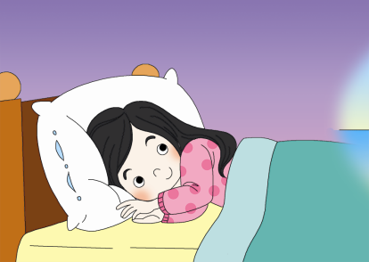
fān ɡuò lái fān ɡuò qù
ài
dào dǐ shén me shí hou
cái tiān liànɡ ne
翻 过 来，翻 过 去,
唉——
到底 什 么 时 候，
才 天 亮 呢？

Slide 10
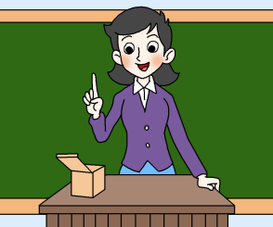
cái
才

Slide 11
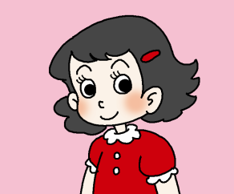
mínɡ
明

Slide 12
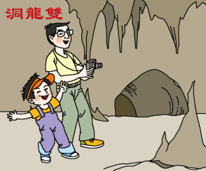
tónɡ
同

Slide 13
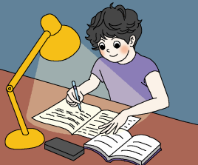
xué
学

Slide 14
shuì
睡
shuì jiào
睡 觉

Slide 15
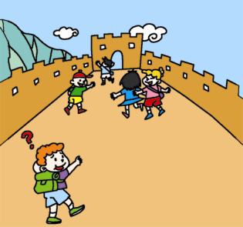
nà
那
nà xiē
那 些

Slide 16
hǎi
海
dà hǎi
大 海

Slide 17
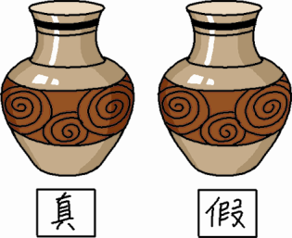
zhēn
真
zhēn de
真 的

Slide 18
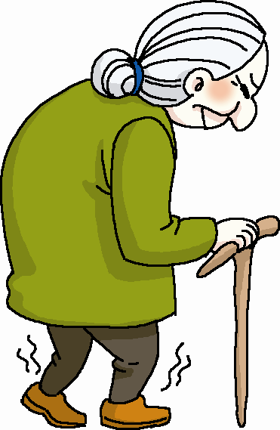
lǎo
老
lǎo rén
老 人

Slide 19
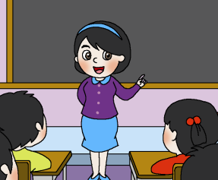
shī
师
lǎo shī
老 师

Slide 20
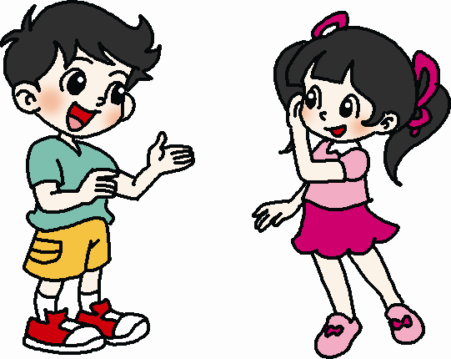
mɑ
吗
hǎo mɑ
好 吗

Slide 21
shén
什
shén me
什 么

Slide 22
liànɡ
亮
ɡuānɡ liànɡ
光 亮

Slide 23
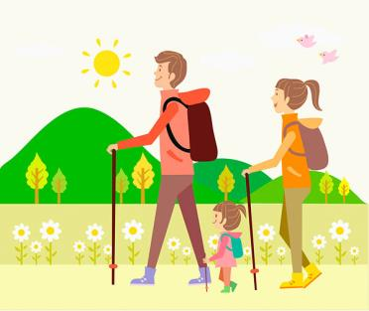
远足的吸引力可真大！如果想看看大海、呼吸新鲜的空气，也和家人一起去远足吧！

